Slide 1


Alba fernandez tarea 1.1 versiones s.o. moviles

Slide 2
Indice
Origen → p. 3
Novedades → p. 4
Implantación → p. 6
Aspecto Visual → p. 7

Slide 3

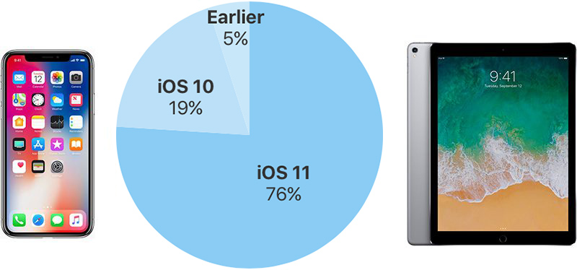
origen
IOS 11 se anuncia en la Worldwide Developers Conference el 5 de Junio de 2017 y se publicó oficialmente un año después del lanzamiento de IOS 10, el 19 de Septiembre de 2017
Los dispositivos compatibles comenzaban en móviles en el Iphone 5s, en Ipod desde el de 6ª generación y en Ipad desde el mini 2. En el momento del lanzamiento, el 76% de sus dispositivos eran compatibles con la actualización.

Slide 4
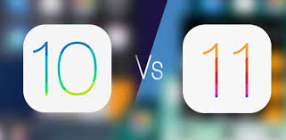
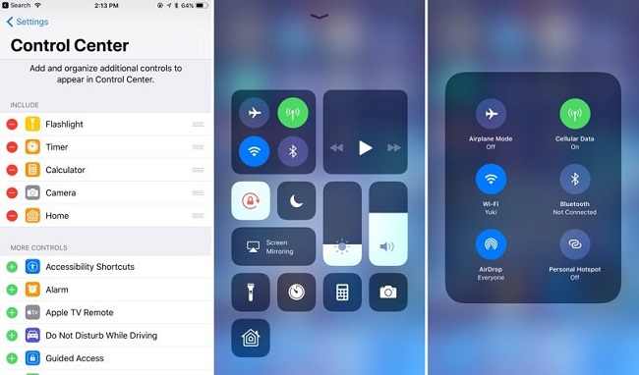
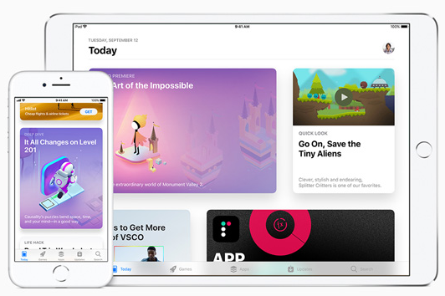
novedades
Como era de esperar IOS 11 vino de la mano de muchas novedades, una de las mejores y de lo que más pedían los usuarios es el cambio en el centro de control. Además del cambio visual, nos permite cambiar el centro de control a nuestro gusto. En el aspecto visual se ha mantenido hasta las versiones actuales.
Otra aplicación que se actualizó para mejorar la accesibilidad y para que tuviera un uso más intuitivo y fácil para los usuarios fue la App Store. En la cual antes teníamos tanto apps como juegos en una misma pestaña y tras la actualización cada una pasaría a tener una única pestaña. Además de eso se añadió una pestaña “Hoy” en la cual se pueden ver recomendaciones o tops de juegos y aplicaciones.

Slide 5
Además de lo anteriormente nombrado, tenemos otras novedades no tan significativas pero también importantes como las siguientes:
Siri adquiere una voz más humana, empieza a aprender de nuestro uso del dispositivo como apps más usadas o nuestros intereses.
Modo “no molestar mientras conduzco” en Maps, modo en el que los mensajes no importantes no llegan para no distraer la atención al volante.
La app Fotos también se actualiza para mejorar la experiencia de “Recuerdos”.
Con la nueva actualización los pagos de Apple Pay se pueden hacer también entre usuarios.

Slide 6
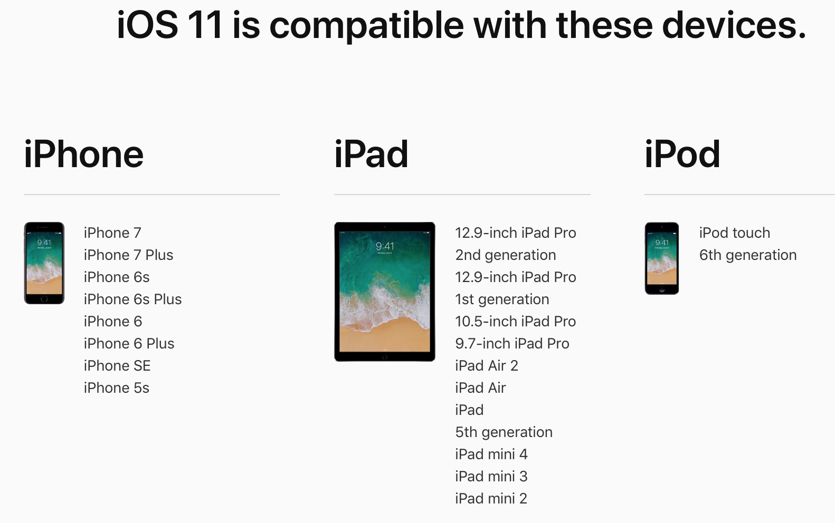
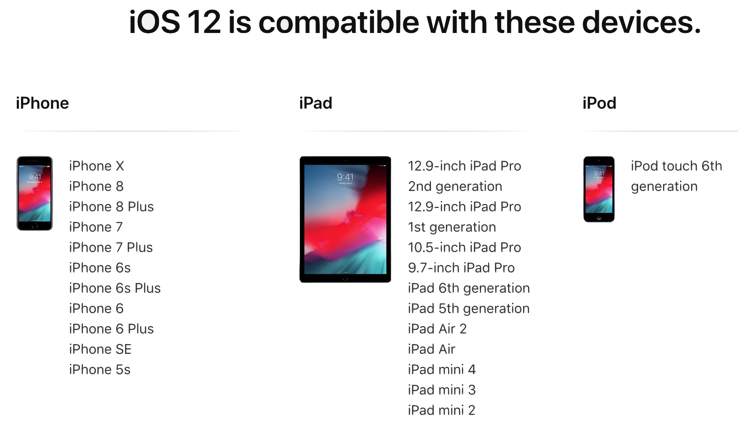
Implantación
Como bien se dijo antes, ios 11 fue accesible para más del 75% de sus dispositivos, por tanto durante ese año tuvo muy buenas cifras. El problema llega un año más tarde con el lanzamiento de ios 12. Teniendo en cuenta que era posible actualizar para todos los dispositivos que hubieran podido acceder a ios 11, la inmensa mayoría de los dispositivos fueron actualizados. A día de hoy muchas aplicaciones ya no pueden ser usadas en ios 11 como por ejemplo Whatsapp que ha anunciado que dejará de estar disponible en esta versión.

Slide 7
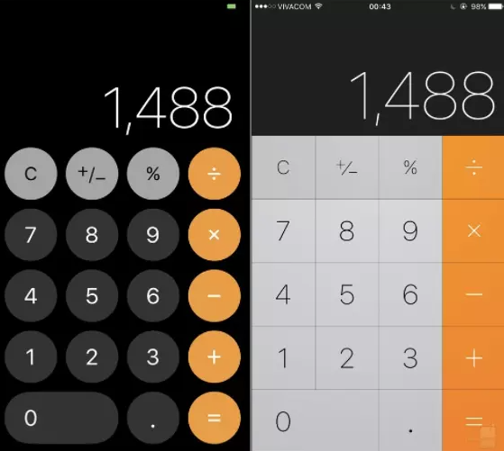
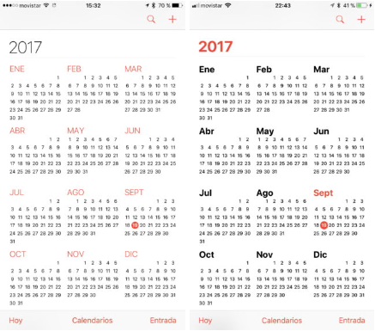
Aspecto visual
En términos generales se podría decir que el aspecto visual es el mismo, la pantalla principal no cambió y los iconos de las aplicaciones apenas sufrieron cambios. Tenemos pequeños cambios en la calculadora, el calendario o los filtros en la app de fotos.

Slide 8
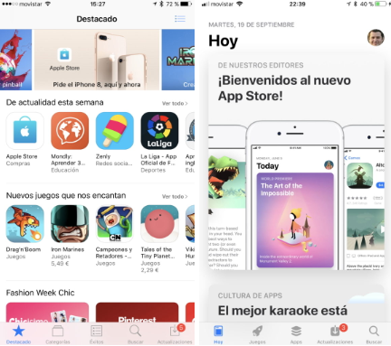
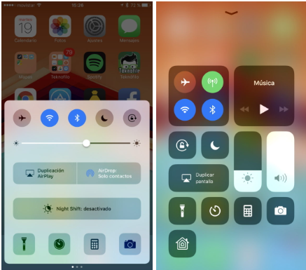
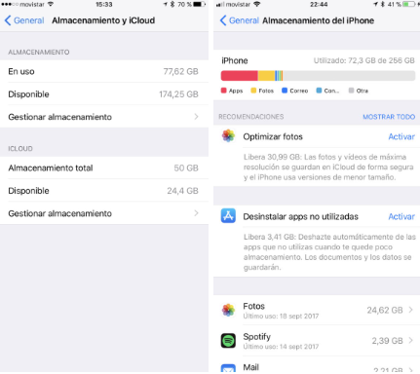
Pero los grandes cambios (y los más útiles) en los aspectos visuales fueron en muy pocas aplicaciones o funcionalidades entre las que tenemos la apple store, el centro de control o el gestor de almacenamiento, en las cuales el cambio de aspecto viene de la mano de un cambio en la funcionalidad.

